Slide 1
南开大学ACM社团 讲座
图论

Slide 2
图论简介
图论 (Graph theory) 是数学的一个分支，图是图论的主要研究对象。图 (Graph) 是由若干给定的顶点及连接两顶点的边所构成的图形，这种图形通常用来描述某些事物之间的某种特定关系。顶点用于代表事物，连接两顶点的边则用于表示两个事物间具有这种关系。
图论是ACM竞赛的常见题型
有向图，无向图，树，连通量，二分图，图的匹配……

Slide 3
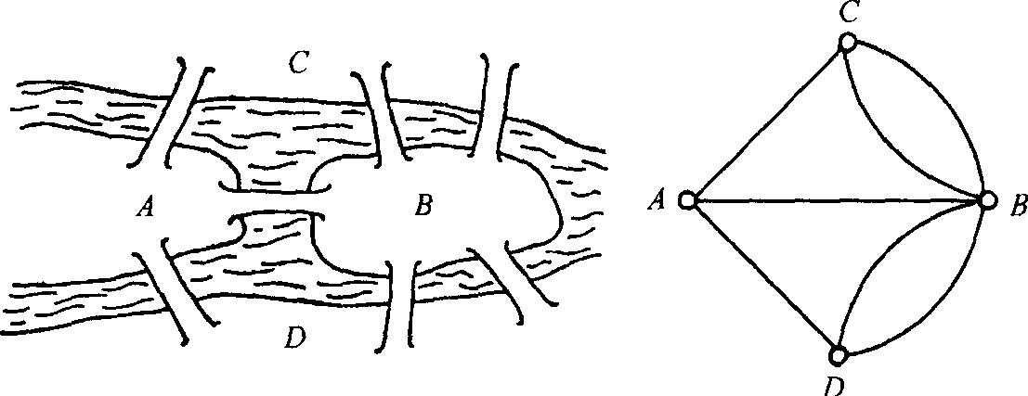
起源：戈尼斯堡七桥问题
18世纪初普鲁士的哥尼斯堡，有一条河穿过，河上有两个小岛，有七座桥把两个岛与河岸联系起来（如右上图）。有个人提出一个问题：一个步行者怎样才能不重复、不遗漏地一次走完七座桥，最后回到出发点。后来大数学家欧拉把它转化成一个几何问题——一笔画问题。

Slide 4
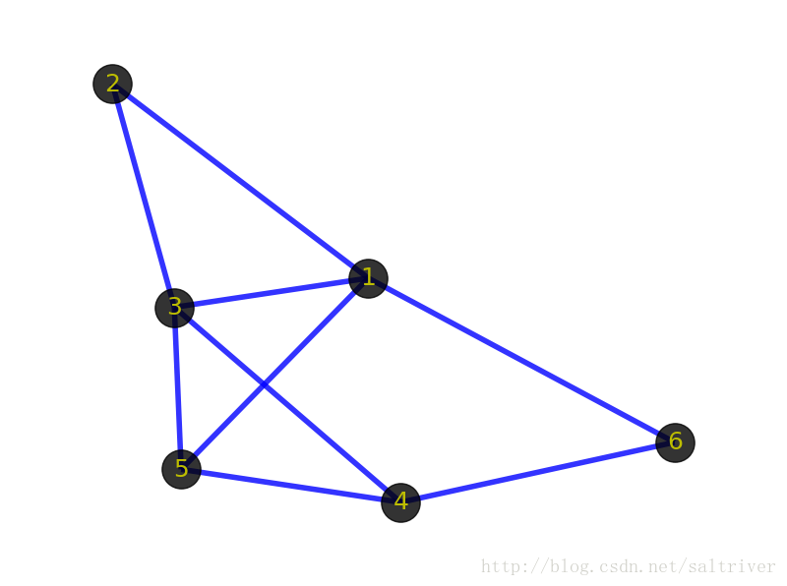
本次课程需要用到的基础概念
我们此处描述的图是一种由“顶点”（Vertex）组成的抽象网络，网络中的各顶点可以通过“边”（Edge）实现彼此的连接，表示两顶点有关联。由此给定图的定义：由顶点和边组成的集合 G(V, E)。
想象计算机（顶点）以及其间的网络连接（边），城市（顶点）和其间的公路（边）

Slide 5
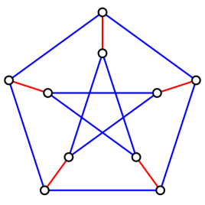
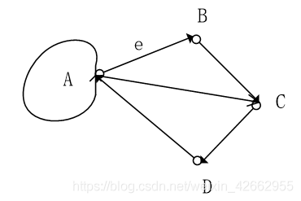
本次课程需要用到的基础概念
有向图和无向图：如果给图的每条边规定一个方向，那么得到的图称为有向图，其边也称为有向边。相反，边没有方向的图称为无向图。

Slide 6
图的描述方法：
显然顶点可以用编号直接描述
邻接矩阵： 对于n个顶点的图，使用n * n的矩阵描述（a[i][j]描述i和j节点的相互关系）
邻接链表： 对于n个顶点的图，使用n个数组描述（第i个数组描述节点i）

Slide 7
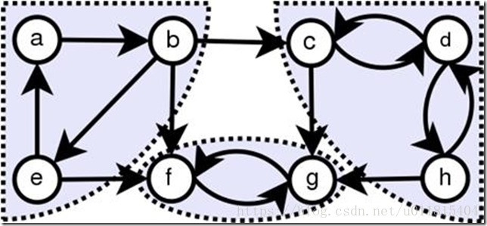
连通性: 图中节点的相互可达性
有时我们希望探究图中节点间的相互可达性(即从i点出发是否存在到达j的路径), 这种性质称为图的连通性. 由此给出下述概念:
若一张有向图的节点两两相互可达，则称这张图是 强连通的 (Strongly connected)。
若一张有向图的边替换为无向边后可以得到一张连通图，则称原来这张有向图是 弱连通的 (Weakly connected)。
定义一个有向图的极大强连通子图为它的强连通分量（Strongly Connected Components，SCC）
极大? 子图?

Slide 8
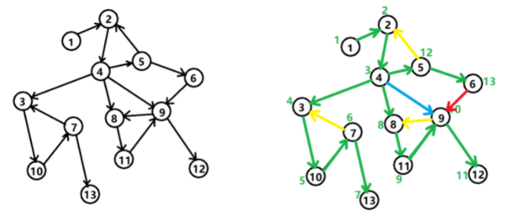
求解强连通分量: TARJAN算法
DFS生成树
有向图的 DFS 生成树主要有 4 种边
树边：绿色边，每次搜索找到一个还没有访问过的结点的时候就形成了一条树边。
反祖边：黄色边，也被叫做回边，即指向祖先结点的边。
横叉边：红色边，它主要是在搜索的时候遇到了一个已经访问过的结点，但是这个结点 并不是 当前结点的祖先时形成的。
前向边：蓝色边，它是在搜索的时候遇到子树中的结点的时候形成的。

Slide 9
TARJAN算法
DFS生成树和强连通量的关系
如果结点u是某个强连通分量在搜索树中遇到的第一个结点，那么这个强连通分量的其余结点肯定是在搜索树中以u为根的子树中。u被称为这个强连通分量的根。
反证法：假设有个结点v在该强连通分量中但是不在以u为根的子树中，那么u到v的路径中肯定有一条离开子树的边。但是这样的边只可能是横叉边或者反祖边，然而这两条边都要求指向的结点已经被访问过了，这就和u是第一个访问的结点矛盾了。得证。

Slide 10
TARJAN算法
由上述分析可知
DFS生成树中的所有节点一定是强连通的
我们对每个结点进行DFS搜索，搜到的节点一定与根节点属于同一个强连通分量
每次搜索完生成一棵DFS生成树，就确定了一个强连通量的划分

Slide 11
TARJAN算法
每个点应当维护的值
dfn[u]：DFS遍历时结点u被搜索的次序。
low[u]：设以u为根的子树为Subtree(u)。low[u]定义为以下结点的dfn的最小值：SubTree(u)中的结点；从SubTree(u)通过一条不在搜索树上的边能到达的结点。
一个结点的子树内结点的 dfn 都大于该结点的 dfn。
从根开始的一条路径上的 dfn 严格递增，low 严格非降。

Slide 12
TARJAN算法
按照DFS的次序对图中所有的结点进行搜索。在搜索过程中，对于结点u和v与其相邻的结点 （v 不是 u 的父节点）考虑 3 种情况：
v未被访问：继续对v进行DFS。在回溯过程中，用low[v]更新low[u]。因为存在从u到v的直接路径，所以v能够回溯到的已经在栈中的结点，u也一定能够回溯到。
v被访问过，已经在栈中：即已经被访问过，根据low值的定义（能够回溯到的最早的已经在栈中的结点），则用 dfn[v]更新low[u]。
v被访问过，已不在在栈中：说明v已搜索完毕，其所在连通分量已被处理，所以不用对其做操作。

Slide 13
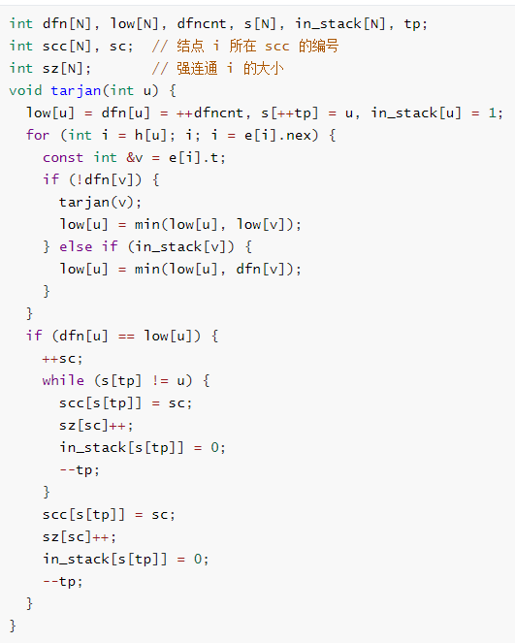
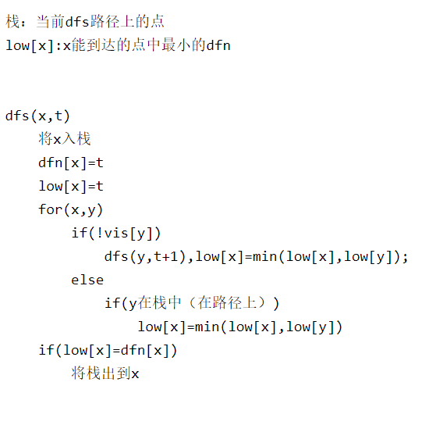
TARJAN算法
示例代码
伪代码

Slide 14
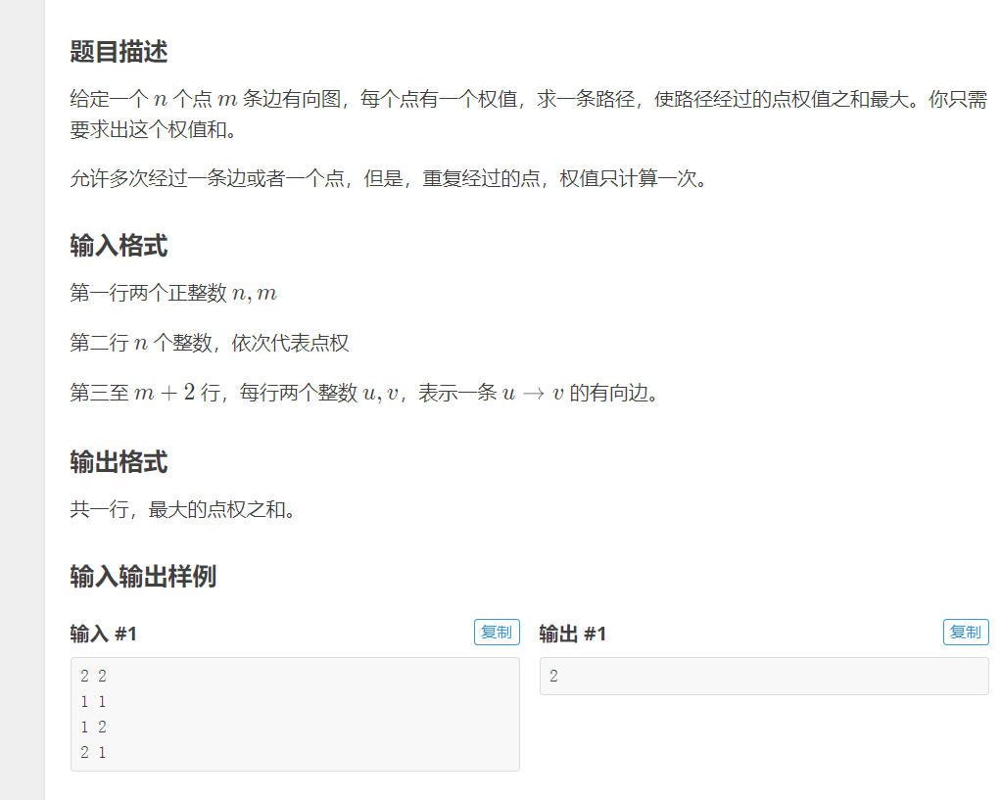
小练习(洛谷P3387)
1 <= n <= 1e4，1 <= m <= 1e5 ，点权 ∈[0,1000]

Slide 15
思路
显然可以利用刚才讲过的tarjan算法求解出图的每个强连通分量，又每个点权都非负，每个强连通分量便可等效地缩成一个点，得到一个新的有向图；在该有向图中进一步求解即可。
其他题目：
各种oj网站自行搜索tarjan，估计不少

Slide 16
欧拉通路和欧拉回路
回顾刚才提到的七桥问题, 我们将其拓展为一笔画问题, 即在给定的图中寻找一条可以通过图中所有边恰好一次且行遍所有顶点的回路(路径最后一个节点是出发的节点); 该回路称为欧拉回路
存在性? 节点的度数
如何求解? dfs

Slide 17
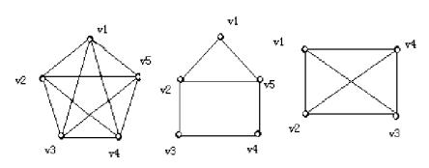
定义
通过图中所有边恰好一次且行遍所有顶点的通路称为欧拉通路。
通过图中所有边恰好一次且行遍所有顶点的回路称为欧拉回路。

Slide 18
相关结论
对于无向图来说：
存在欧拉通路（一笔画）：所有点是连通的（并查集？），并且图中奇度数的节点个数为0或2
存在欧拉回路（一笔画回到原点）：所有点是连通的，并且没有奇度数节点

Slide 19
相关结论
对于有向图来说：
存在欧拉通路（一笔画）：所有边变成无向边后是连通的并且图中最多只有一个节点入度-出度 = 1和最多只有一个节点出度- 入度 = 1，其他入度等于出度
存在欧拉回路（一笔画回到原点）：所有点是强连通的，并且所有节点入度等于出度

Slide 20
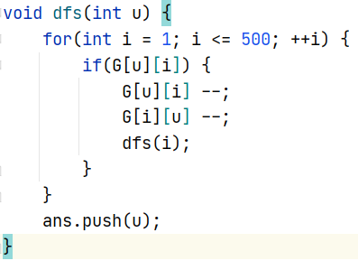
怎么找回路？
无向图：直接dfs进行搜索， ans是个栈
（为什么ans要放在for的外面加入节点呢？）

Slide 21
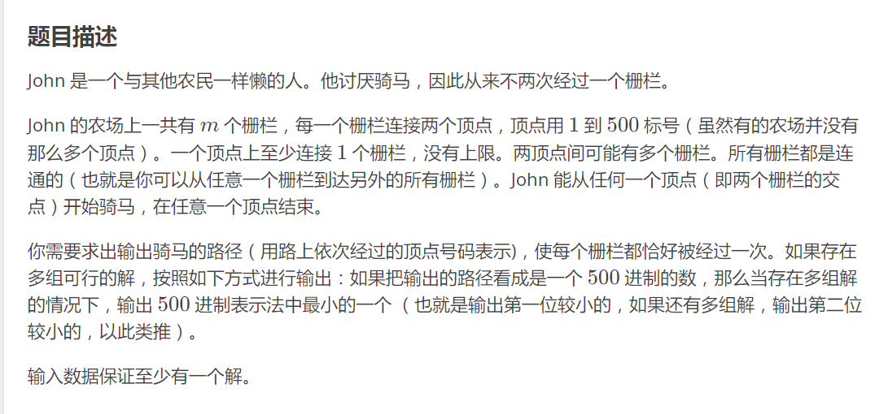
小练习(洛谷P2731)

Slide 22
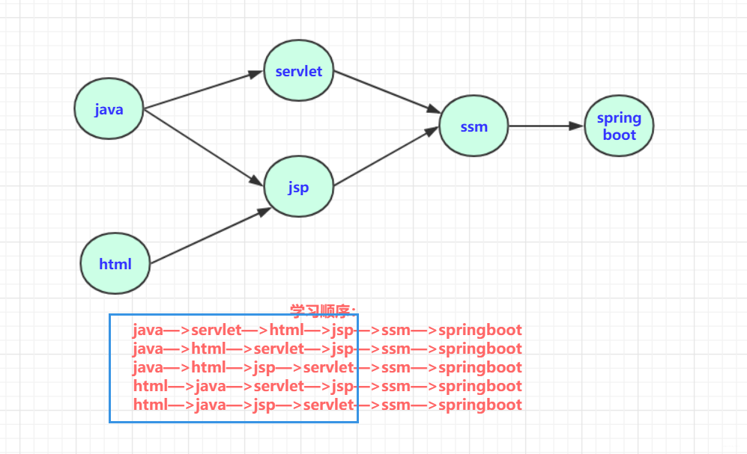
拓扑排序引入
想象你有n门课需要学，其中有些课需要修过某些前置课程才可以选；你要如何设计出一条合理的学习路径？
用有向图抽象：

Slide 23
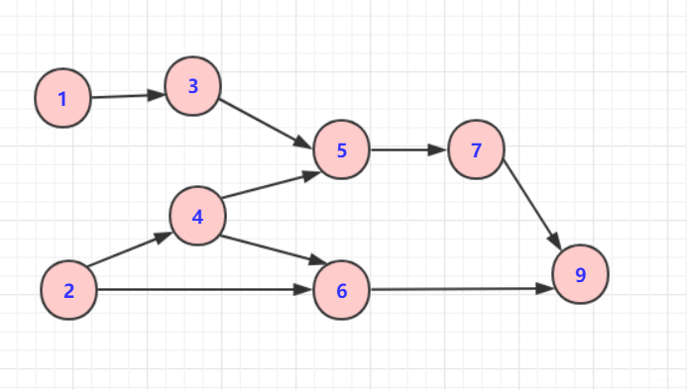
拓扑排序
有向图的拓扑排序是对其顶点的一种线性排序，使得对于从顶点u 到顶点v的每个有向边uv，u 在排序中都在v之前。
常见的问题如：图形的顶点表示要执行的任务，边表示一个任务必须在另一个任务之前执行的要求；拓扑排序结果则是一个有效的任务安排顺序。

Slide 24
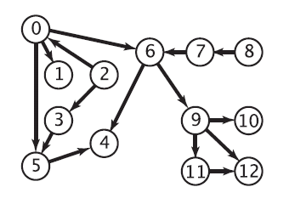
拓扑排序
Kahn 算法 复杂度O(V+E)
思想: 维护入读为0的节点的集合, 此即当前可以选择的点;
每次删除由该集合出射的边, 并再次更新集合
2 -> 8 -> 0 -> 3 -> 7 -> 1 -> 5 -> 6 -> 9 -> 4 -> 11 -> 10 -> 12

Slide 25
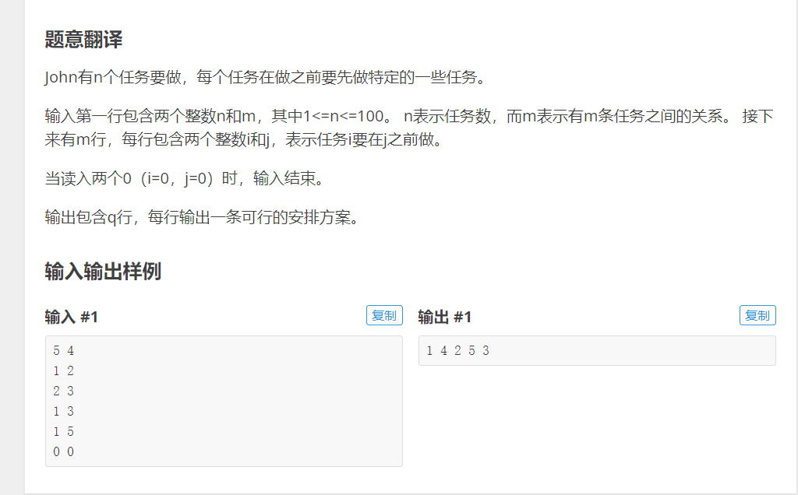
小练习（UVA10305)

